Slide 1
Station Torslunde
Energinet
Tine, Ole Daniel

Slide 2
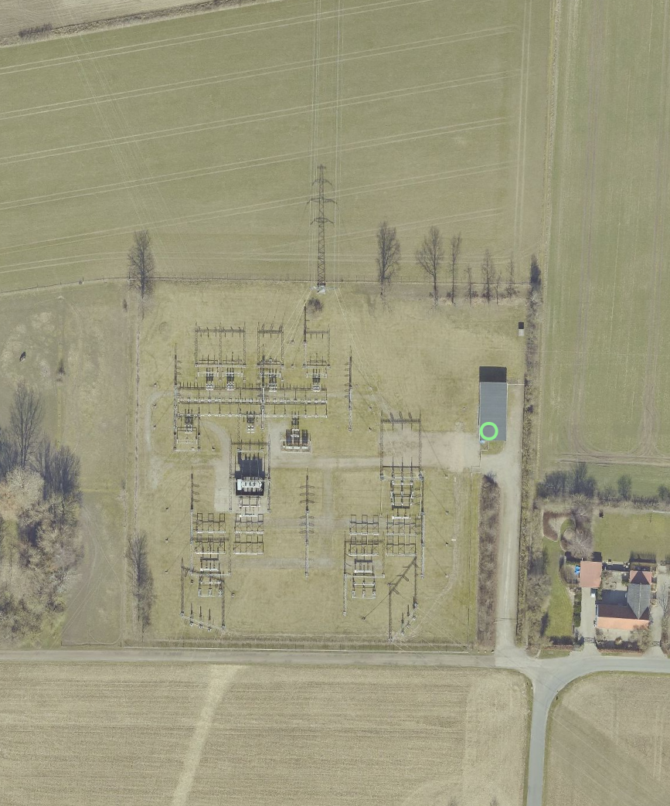
Nuværende station Torslunde
N1
Ikke mulighed for yderligere udvidelse
Energinet lejer areal ved Cerius
Komponenter udtjent indenfor 5 år
Cerius
ENERGINET

Slide 3
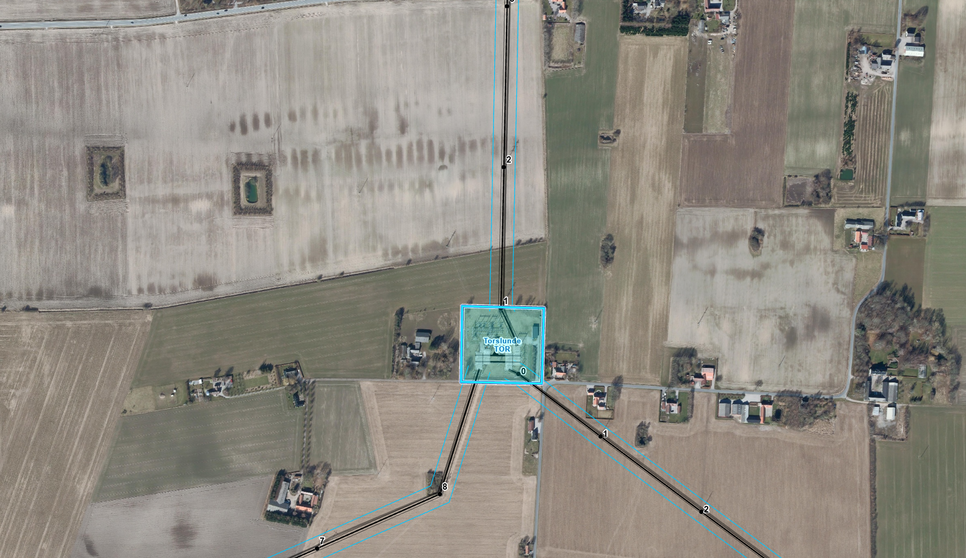
Placeringer
Alternativer
Nuværende løsningsforslag

Slide 4
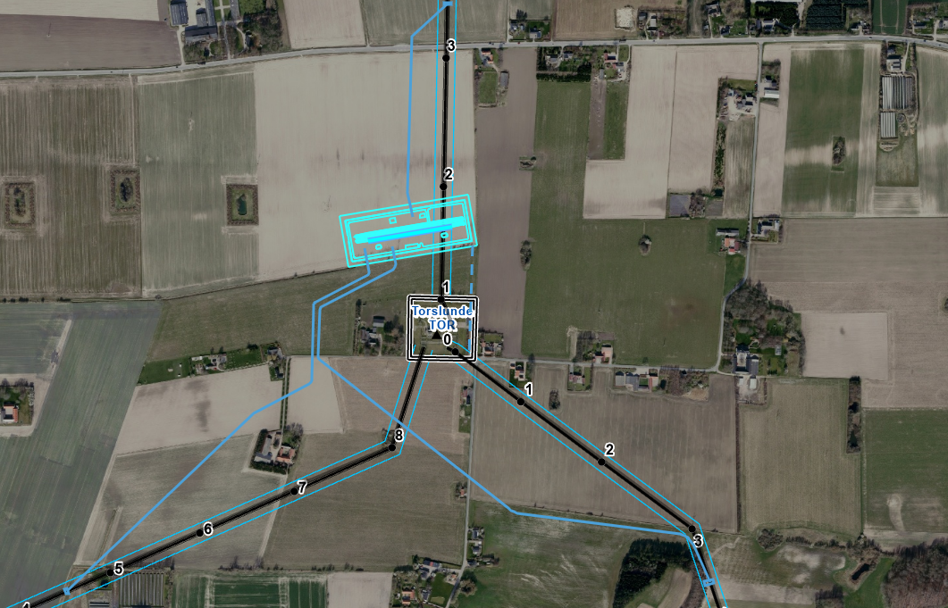
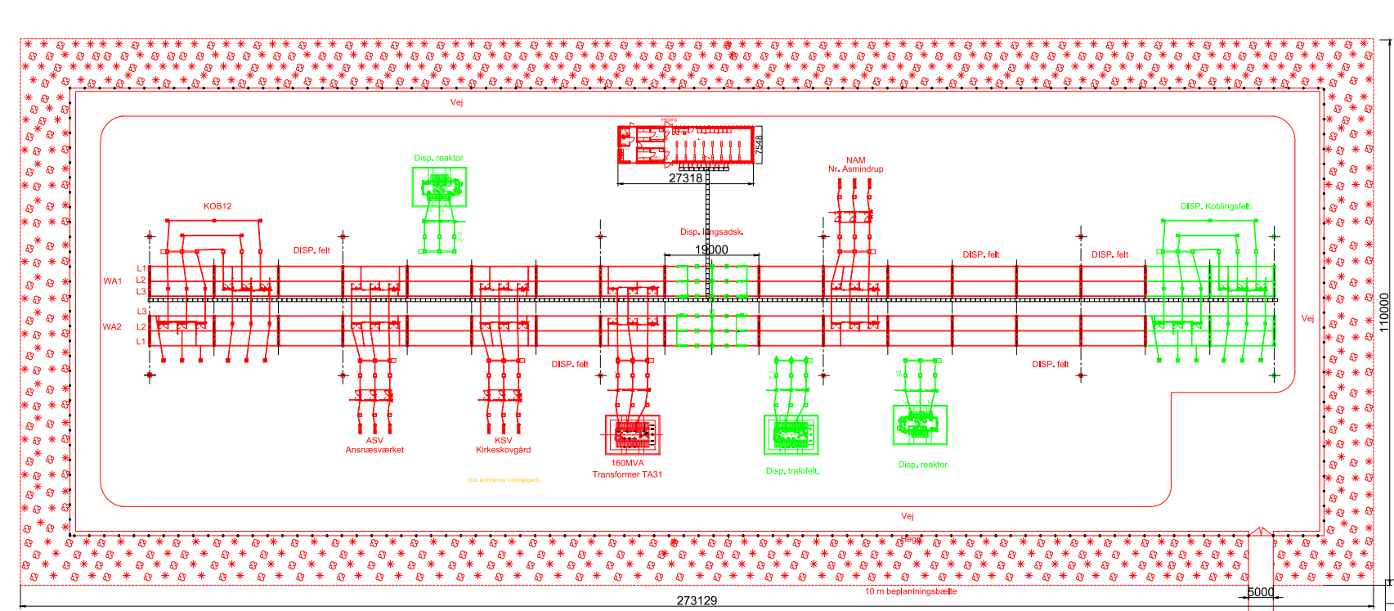
Fremtidig station og Kabellægning
Fremtidssikre for tilslutning af VE (vedvarende energi)
De 3 linje felter, vil blive kabellagt et styk udenfor station

Slide 5
Miljøforhold
Projektet er omfattet af miljøvurderingsloven og skal miljøscreenes
Bilag 2, pkt. 3c) Transport af elektricitet gennem luftledninger, jordkabler dimensioneret til spændinger over 100 kV, samt tilhørende stationsanlæg, dog undtaget elkabler på søterritoriet (projekter, som ikke er omfattet af bilag 1)
Screeningen foretages sideløbende med planprocessen
Fokusområder i screeningsansøgning
Landskabelig påvirkning – visualisering
Støjbidrag til omgivelser
Miljøstyrelsen er myndighed

Slide 6
Visualisering
Visualiseringspointer valgt i samråd med Holbæk Kommune
Der etableres beplantning rundt om stationen

Slide 7
Eksempel på visualisering

Slide 8
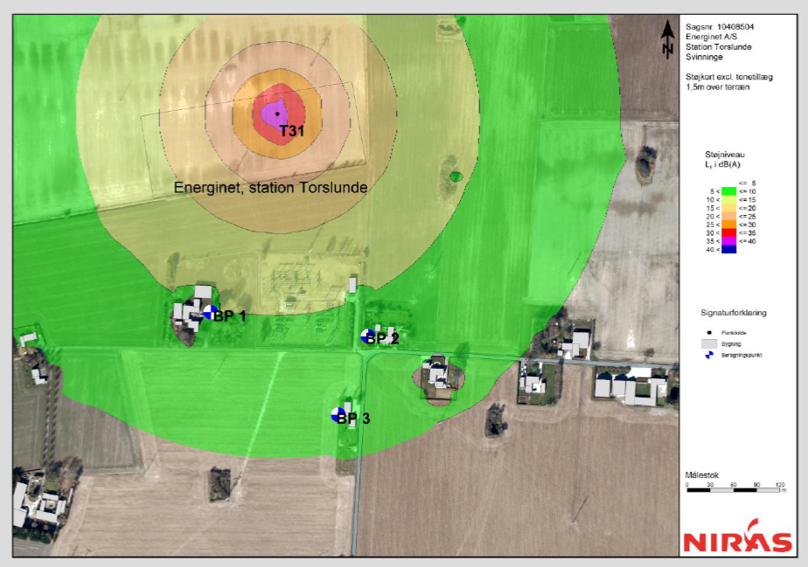
Støj
Der er foretaget støjberegning af den nye station til omgivelserne
Støj er overholdt i forhold til gældende vejledende støjkriterier

Slide 9
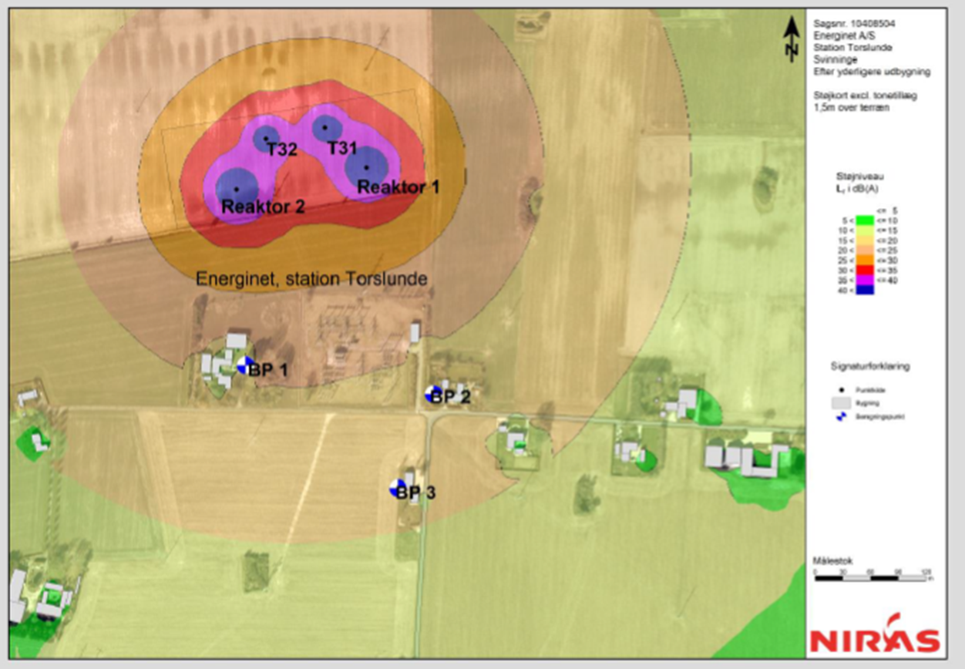
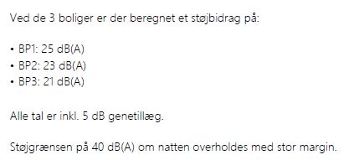
Støj
Fuldt udbygget stationsområde

Slide 10
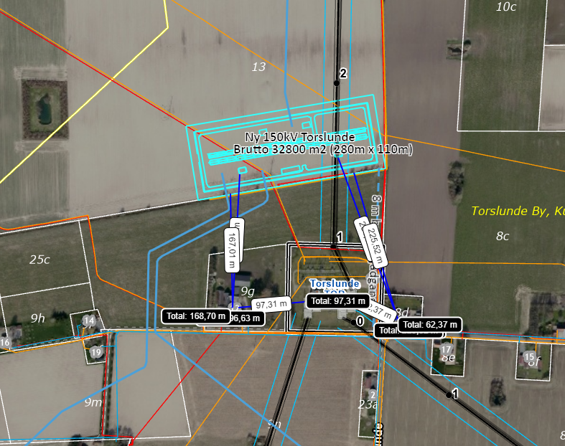
Rettigheder v/ Ole D. Buhl Arealerhvervelse
Grundlæggende tilladelser: Tilladelse fra Energistyrelsen til projektet - OK Ekspropriationsvilje fra Sikkerhedsstyrelsen-OK Miljøscreening – på vej Lokalplan – opstartet Evt. særtilladelser, fredede diger m.v.
Hvad skal vi have ret til hos lodsejer? Permanente arealerhvervelse Kabellægninger og overgangsmaster Midlertidige arbejdsarealer
Indledende drøftelser med lodsejere Betinget frivillig aftale eller ekspropriation
Erstatninger – Landsaftale m.v.

Slide 11
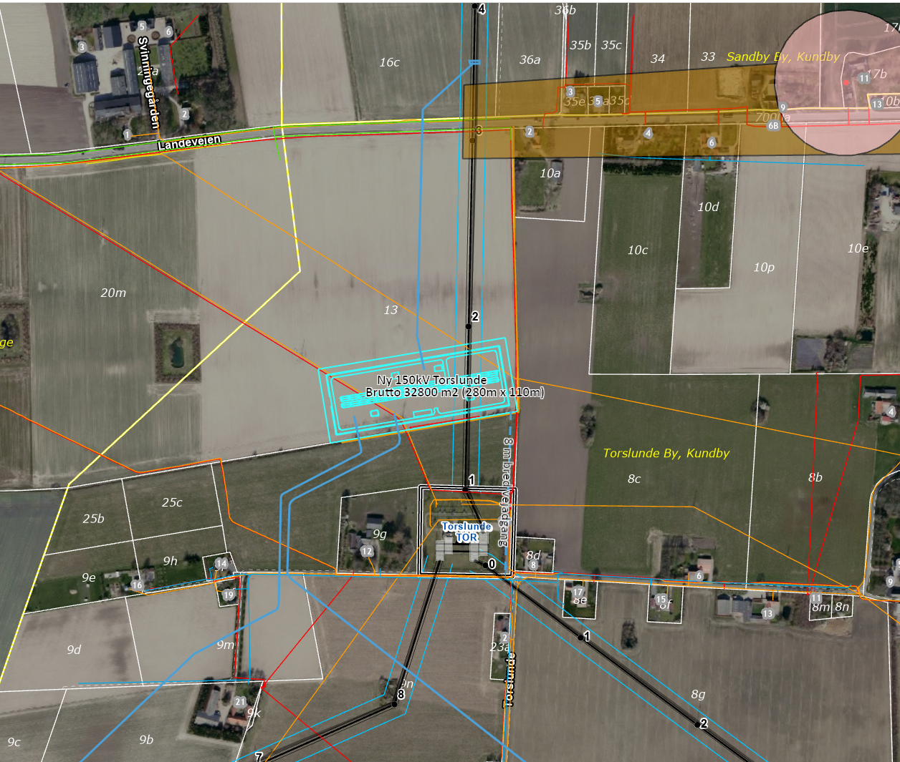
Placeringen i større område

Slide 12
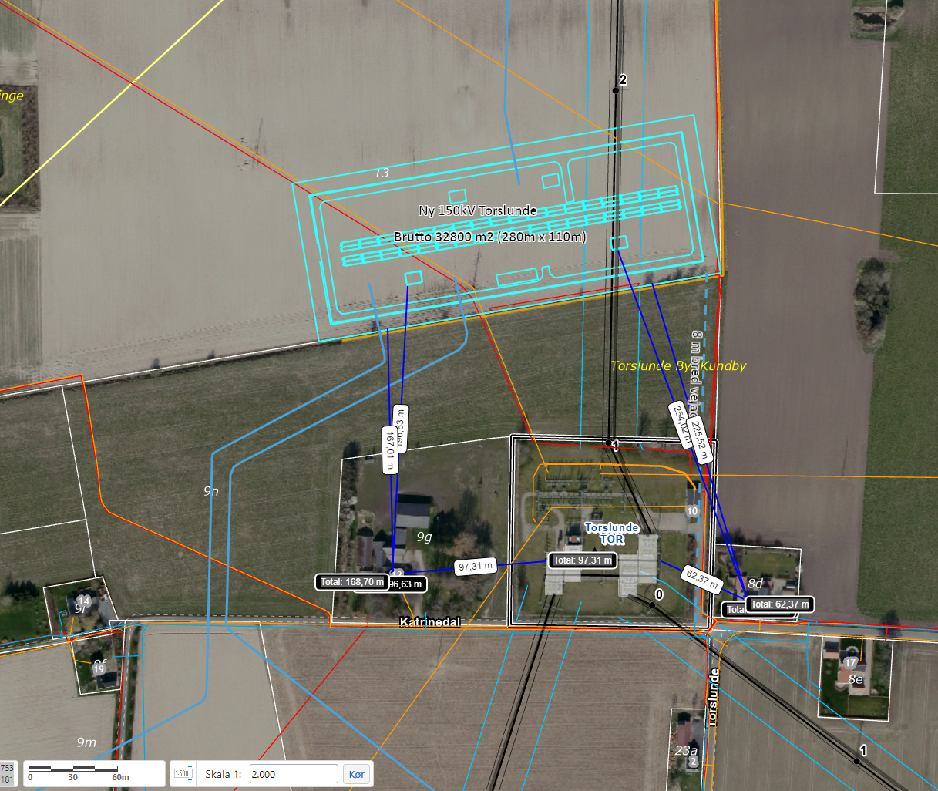
Rettigheder v/ Ole D. Buhl naboer
Evt. naboforhold Støj og dominans Afstande og afskærmning/beplantning Beliggenhed i terrænet Beliggenhed i fht boliger Eksisterende station Hvad skal man tåle ?

